Slide 1


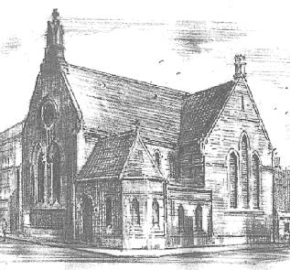



剑桥华人基督教會
Cambridge
Chinese Christian Church
分甘共苦
腓4:14-23
2013-08-18
韦焜墀牧师

Slide 2

奇异的「邀请」

Slide 3

奇异的「邀请」
腓4:14
然而你们和我同受患难、
原是美事。

Slide 4
奇异的「邀请」
提后1:8
你不要以给我们的主作见证为耻、也不要以我这为主被囚的为耻．总要按神的能力、与我为福音同受苦难

Slide 5
与基督分甘共苦

Slide 6
与基督分甘共苦
腓1:29
因为你们蒙恩、不但得以顺服基督、并要为他受苦。

Slide 7
与基督分甘共苦
彼前4:12-13
亲爱的弟兄阿、有火炼的试验临到你们、不要以为奇怪、（似乎是遭遇非常的事）13 倒要欢喜．因为你们是与基督一同受苦、使你们在他荣耀显现的时候、也可以欢喜快乐。

Slide 8
与基督分甘共苦
彼前2:21
你们蒙召原是为此．因为基督也为你们受过苦、给你们留下榜样、叫你们跟随他的脚踪行．

Slide 9
与基督分甘共苦
西1:24
现在我为你们受苦、倒觉欢乐、并且为基督的身体、就是为教会、要在我肉身上补满基督患难的缺欠。

Slide 10
与基督分甘共苦
腓3:10
使我认识基督、晓得他复活的大能、并且晓得和他一同受苦、效法他的死．

Slide 11
教会一家亲

Slide 12
教会一家亲
林前12:26
若一个肢体受苦、所有的肢体就一同受苦．若一个肢体得荣耀、所有的肢体就一同快乐。

Slide 13
教会一家亲
罗12:15
与喜乐的人要同乐．与哀哭的人要同哭。

Slide 14
教会一家亲
林后11:28-29
除了这外面的事、还有为众教会挂心的事、天天压在我身上。29有谁软弱、我不软弱呢．有谁跌倒、我不焦急呢。

Slide 15
教会一家亲
腓4:15-20
腓立比人阿、你们也知道我初传福音、离了马其顿的时候、论到授受的事、除了你们以外、并没有别的教会供给我．

Slide 16
教会一家亲
16就是我在帖撒罗尼迦、你们也一次两次的、打发人供给我的需用。17我并不求什么馈送、所求的就是你们的果子渐渐增多、多归在你们的账上。

Slide 17
教会一家亲
18但我样样都有、并且有余．我已经充足、因我从以巴弗提受了你们的馈送、当作极美的香气、为神所收纳所喜悦的祭物。

Slide 18
教会一家亲
19我的神必照他荣耀的丰富、在基督耶稣里、使你们一切所需用的都充足。20愿荣耀归给我们的父神、直到永永远远。阿们。

Slide 19
教会一家亲
腓2:25-30
然而我想必须打发以巴弗提到你们那里去．他是我的弟兄、与我一同作工、一同当兵、是你们所差遣的、也是供给我需用的。

Slide 20
教会一家亲
26 他很想念你们众人、并且极其难过、因为你们听见他病了．27 他实在是病了、几乎要死．然而神怜恤他、不但怜恤他、也怜恤我、免得我忧上加忧。

Slide 21
教会一家亲
28 所以我越发急速打发他去、叫你们再见他、就可以喜乐、我也可以少些忧愁。29 故此你们要在主里欢欢乐乐的接待他．而且要尊重这样的人．

Slide 22
教会一家亲
30 因他为作基督的工夫、几乎至死、不顾性命、要补足你们供给我的不及之处。

Slide 23
教会一家亲
实践：
路10:27-37
他回答说、『你要尽心、尽性、尽力、尽意、爱主你的神．又要爱邻舍如同自己。』

Slide 24
教会一家亲
爱神：约壹4:20
人若说、我爱神、却恨他的弟兄、就是说谎话的．不爱他所看见的弟兄、就不能爱没有看见的神。

Slide 25
教会一家亲
爱邻舍：谁是我们的邻舍?
我们应该
并可以
关心的人。

Slide 26
主内一家亲

Slide 27
教会一家亲
参腓4:15-20
15腓立比人阿、你们也知道我初传福音、离了马其顿的时候、论到授受的事、除了你们以外、并没有别的教会供给我．16就是我在帖撒罗尼迦、你们也一次两次的、打发人供给我的需用。

Slide 28
教会一家亲
参林后8:1-5
弟兄们、我把神赐给马其顿众教会的恩告诉你们。5 并且他们所作的、不但照我们所想望的、更照神的旨意、先把自己献给主、又归附了我们。

Slide 29
教会一家亲
腓4:21-22
请问在基督耶稣里的各位圣徒安。在我这里的众弟兄都问你们安。22众圣徒都问你们安。在该撒家里的人特特的问你们安。

Slide 30
教会一家亲
宣传大使命：徒1:8
但圣灵降临在你们身上、你们就必得着能力．并要在耶路撒冷、犹太全地、和撒玛利亚、直到地极、作我的见证。

Slide 31
教会一家亲
来13:1-3
你们务要常存弟兄相爱的心。2 不可忘记用爱心接待客旅．因为曾有接待客旅的、不知不觉就接待了天使。

Slide 32
教会一家亲
3 你们要记念被捆绑的人、好像与他们同受捆绑、也要记念遭苦害的人、想到自己也在肉身之内。

Slide 33
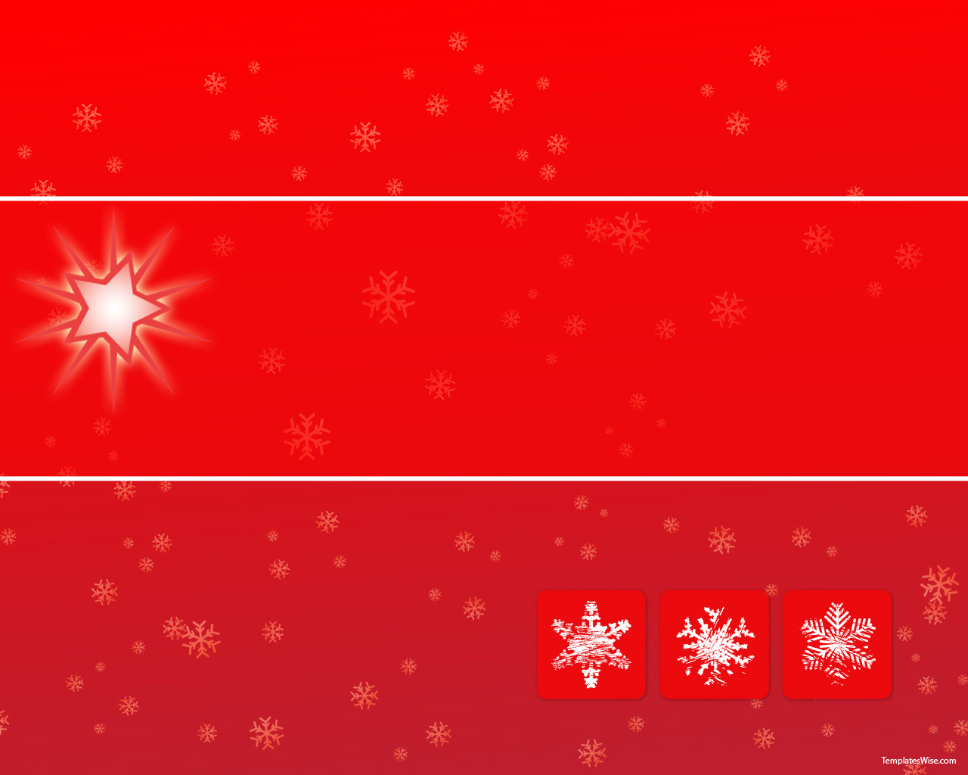
我要歌颂你圣名
I sing praises
to Your name

Slide 34

我要歌颂你圣名，哦主！
歌颂你圣名，哦主！
因为你圣名至高配得赞美！
x4
I sing praises to Your name, O Lord,
praises to Your name, O Lord,
for Your name is great and greatly to be praised.

Slide 35
我要荣耀你圣名，哦主！
荣耀你圣名，哦主！
因为你圣名至高配得赞美！
x2
I give glory to Your name, O Lord,
glory to Your name, O Lord,
for Your name is great and greatly to be praised.

Slide 36
因为你圣名至高配得赞美！
x3
for Your name is great and greatly to be praised.

